Slide 1
python_calss8

Slide 2
예외처리
오류가 발생 했을때 혹은 발생이 예상되는 상황에서 프로그램이 비 정상적으로 동작 하는 것을 막고 개발자가 정의한 상황(결과)으로 이끌고, 프로그램의 흐름을 제어해서 원하는 결과를 도출 할수 있도록 함.

Slide 3
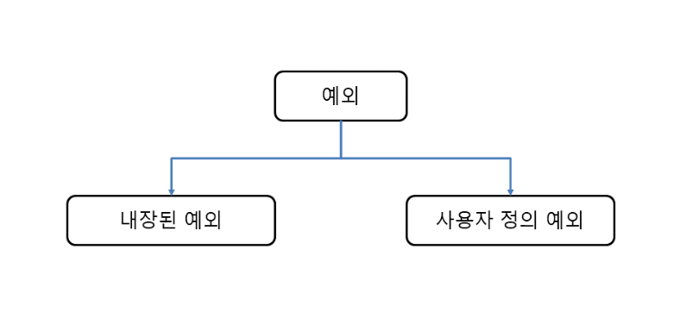
예외처리 의 종류

Slide 4


내장된 예외
Exception : 에러의 최상위 ( 어떤 에러가 발생 할지 모를때)
SyntaxError : 잘못된 문법
int a(){
a= 1;
b= 2;
return a/b;
}
KeyError : 키 없음 에러
mydict = {'Kim': 1, 'Lee': 2}
print(mydict['Park'])
def a():
a = 4
b = 1
return a/b
mydict = {'Kim': 1, 'Lee': 2}
print(mydict.get('Park'))
AttributeError : 모듈, 클래스의 잘못된 속성 사용함
import time
time.month()
import time
time.sleep(14)
ZeroDivisionError : 0으로 나눌 수 없음
b = 2
c = 0
print(b/c)
b = 2
c = 1
print(b/c)
TypeError : 타입 안 맞음
def a(a,c):
return a+c
b = 1
c = 'a'
print(a(b,c))
def a(a,c):
return a+c
b = 1
c = 2
print(a(b,c))
NameError : 참조변수 없음
b = 2
c = 1
print(b/C)
b = 2
c = 1
print(b/c)
FileNotFoundError : 파일 못 찾음
IndexError : 인덱스 범위 벗어남
a = [10, 20, 30]
print(a[4])
a = [10, 20, 30]
print(a[4])
ValueError : 참조 값이 없음
def a(c):
a = [10, 20, 30]
a.remove(c)
return a
print(a(4))
def a(c):
a = [10, 20, 30]
a.remove(c)
return a
print(a(4))

Slide 5
예외처리 방법
def a(c,d):
return c/d
c = int(input("c 입력"))
d = int(input("d 입력"))
print(a(c,d))
예제에서 예상되는 오류는 무었일까 ?
1-1 ValueError
1-2 ZeroDivisionError
2. 예제에서 오류를 해결 하기 위한 방법은?
2-1 try except 문을 활용 한 에러 처리
def a(c,d):
return c/d
try:
c = int(input("c 입력"))
d = int(input("d 입력"))
print(a(c,d))
except ZeroDivisionError:
print("ZeroDivisionError!!!")
except ValueError:
print("ValueError!!!")
2-2 if else 문을 활용 한 오류 처리
return c/ddef a(c,d):
if(c==0 or d==0):
print("0으로 나눌수 없습니다.")
c = int(input("c 입력"))
d = int(input("d 입력"))
print(a(c,d))

Slide 6
사용자 정의 예외
사전에 정의 된 에러가 아닌 개발자가 원하는 조건에서 에러를 발생 시키거나 에러를 만들어 발생 시킴.

Slide 7
사용자 정의 예외
def a(c,d):
return c/d
try:
c = int(input("c 입력"))
d = int(input("d 입력"))
print(a(c,d))
except ZeroDivisionError:
print("ZeroDivisionError!!!")
except ValueError:
print("ValueError!!!")
위 예제 에서 결과 값이 0 보다 작을 경우
예외를 발생 시키려면 어떻게 해야 할까?
-> raise 키워드로 직접 예외 발생 시킬수 있다.

Slide 8
사용자 정의 예외
1. raise 키워드로 내장된 예외를 발생시킴.
2. 사용자 에러를 정의 한다
def a(c,d):
return c/d
try:
c = int(input("c 입력"))
d = int(input("d 입력"))
z = a(c,d)
if(z < 1):
raise ZeroDivisionError
except ZeroDivisionError:
print("ZeroDivisionError!!!")
except ValueError:
print("ValueError!!!")
class User_Error(Exception):# Exception을 상속받아서 새로운 예외를 만듬
def __init__(self):
super().__init__('결과가 0 보다 작습니다!!')
def a(c,d):
return c/d
try:
c = int(input("c 입력"))
d = int(input("d 입력"))
z = a(c,d)
if(z < 1):
raise User_Error
except Exception as e:
print(e)

Slide 9
오류와 관계 없이 무조건 실행 하기
def a(c,d):
return c/d
try:
c = int(input("c 입력"))
d = int(input("d 입력"))
print(a(c,d))
except ZeroDivisionError:
print("ZeroDivisionError!!!")
except ValueError:
print("ValueError!!!")
print("hello world")
1. 예제 에서의 문제 점은 무었일까???
-> "hello world“ 의 실행이 불확실 하다.
해결 방법 :
-> finally 로 묶어 준다.
def a(c,d):
return c/d
try:
c = int(input("c 입력"))
d = int(input("d 입력"))
print(a(c,d))
except ZeroDivisionError:
print("ZeroDivisionError!!!")
except ValueError:
print("ValueError!!!")
finally:
print("hello world")

Slide 10
오류가 없을 경우에 만 실행 시키기
def a(c,d):
return c/d
try:
c = int(input("c 입력"))
d = int(input("d 입력"))
print(a(c,d))
except ZeroDivisionError:
print("ZeroDivisionError!!!")
except ValueError:
print("ValueError!!!")
else:
print("에러 없음!")
예제와 같이 try except 에서 오류가 없을 경우 에만 실행 시키기 위해서는 else 문을 넣어 주면 에러가 없을 경우에만 실행 된다.

